Slide 1
天主教香港聖經協會
「讀主言‧入主心」聖經金句日曆
2021年7月1日星期四 五月二十二
常年期第十三周
手機接收金句:Whatsapp 9854 7532 facebook.com/HKCBA1973

Slide 2
天主教香港聖經協會
「讀主言‧入主心」聖經金句日曆
2021年7月2日星期五 五月二十三常年期第十三周
手機接收金句:Whatsapp 9854 7532 facebook.com/HKCBA1973

Slide 3
天主教香港聖經協會
「讀主言‧入主心」聖經金句日曆
2021年7月3日星期六 五月二十四
聖多默宗徒 (慶日) St. Thomas
手機接收金句:Whatsapp 9854 7532 facebook.com/HKCBA1973

Slide 4
天主教香港聖經協會
「讀主言‧入主心」聖經金句日曆
2021年7月4日主日 五月二十五常年期第十四主日
手機接收金句:Whatsapp 9854 7532 facebook.com/HKCBA1973

Slide 5
天主教香港聖經協會
「讀主言‧入主心」聖經金句日曆
2021年7月5日星期一 五月二十六常年期第十四周
手機接收金句:Whatsapp 9854 7532 facebook.com/HKCBA1973

Slide 6
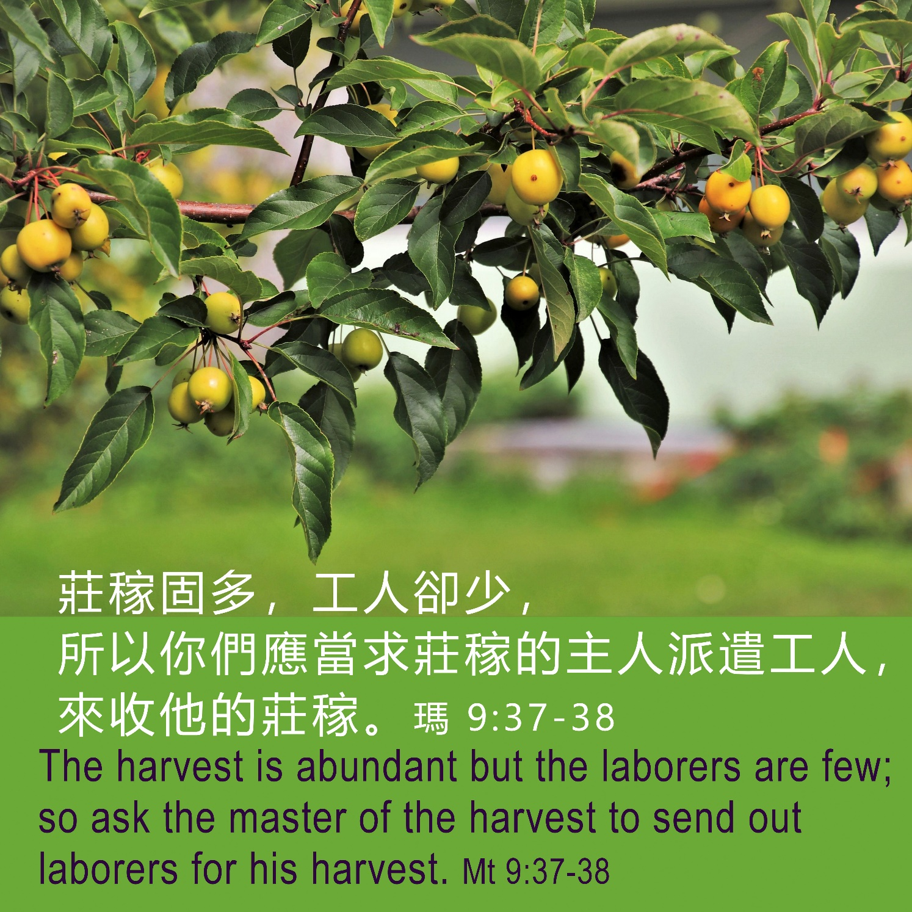
天主教香港聖經協會
「讀主言‧入主心」聖經金句日曆
2021年7月6日星期二 五月二十七
手機接收金句:Whatsapp 9854 7532 facebook.com/HKCBA1973

Slide 7
天主教香港聖經協會
「讀主言‧入主心」聖經金句日曆
2021年7月7日星期三 小暑 五月二十八
手機接收金句:Whatsapp 9854 7532 facebook.com/HKCBA1973

Slide 8
天主教香港聖經協會
「讀主言‧入主心」聖經金句日曆
2021年7月8日星期四 五月二十九
手機接收金句:Whatsapp 9854 7532 facebook.com/HKCBA1973

Slide 9
天主教香港聖經協會
「讀主言‧入主心」聖經金句日曆
2021年7月9日星期五 五月三十
中華諸聖及真福 (慶日) The Chinese Martyrs
手機接收金句:Whatsapp 9854 7532 facebook.com/HKCBA1973

Slide 10
天主教香港聖經協會
「讀主言‧入主心」聖經金句日曆
2021年7月10日星期六 六月初一常年期第十四周
手機接收金句:Whatsapp 9854 7532 facebook.com/HKCBA1973

Slide 11
天主教香港聖經協會
「讀主言‧入主心」聖經金句日曆
2021年7月11日主日 六月初二常年期第十五主日
手機接收金句:Whatsapp 9854 7532 facebook.com/HKCBA1973

Slide 12
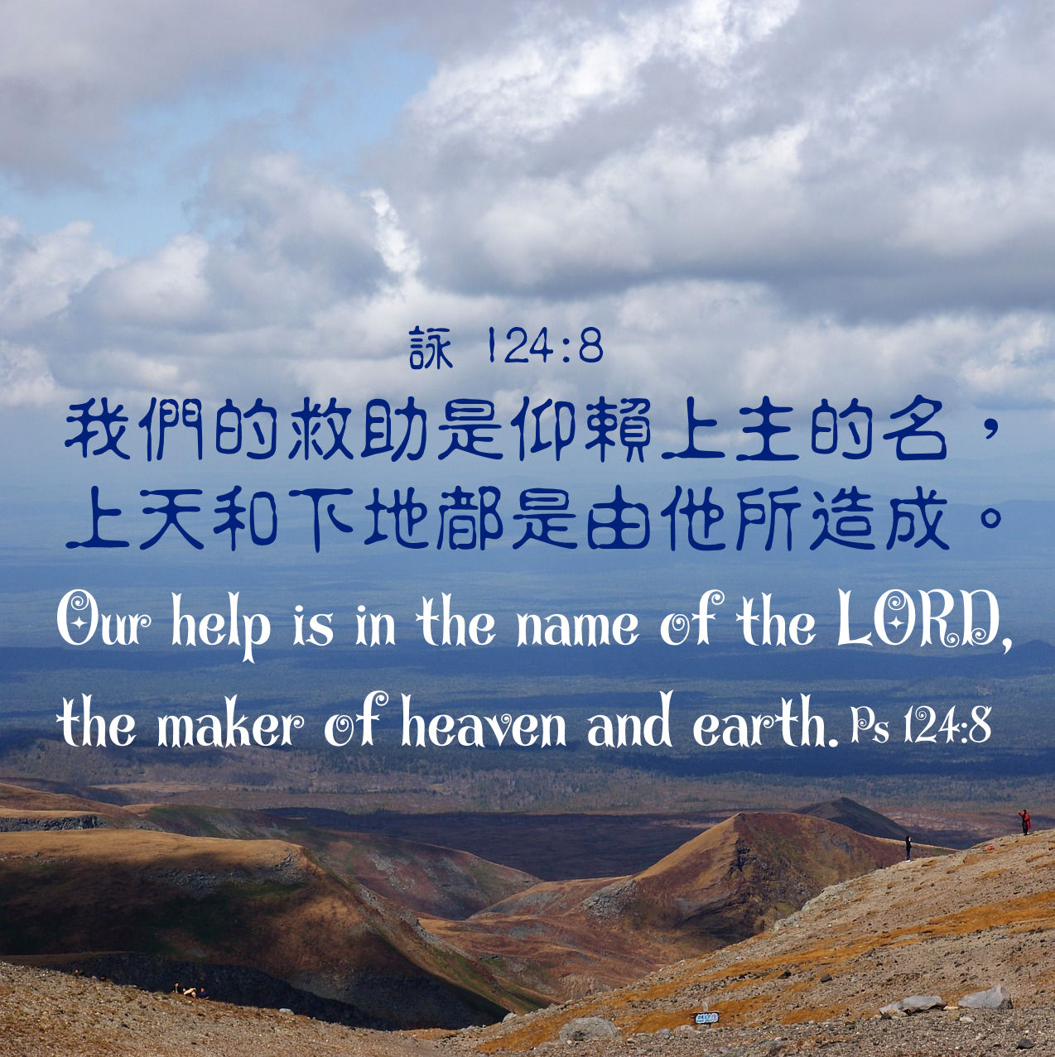
天主教香港聖經協會
「讀主言‧入主心」聖經金句日曆
2021年7月12日星期一 六月初三常年期第十五周
手機接收金句:Whatsapp 9854 7532 facebook.com/HKCBA1973

Slide 13
天主教香港聖經協會
「讀主言‧入主心」聖經金句日曆
2021年7月13日星期二 六月初四
手機接收金句:Whatsapp 9854 7532 facebook.com/HKCBA1973

Slide 14
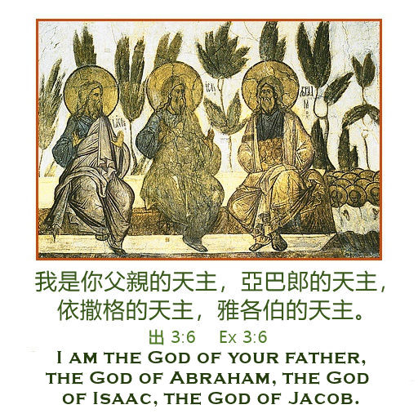
天主教香港聖經協會
「讀主言‧入主心」聖經金句日曆
2021年7月14日星期三 六月初五
手機接收金句:Whatsapp 9854 7532 facebook.com/HKCBA1973

Slide 15
天主教香港聖經協會
「讀主言‧入主心」聖經金句日曆
2021年7月15日星期四 六月初六聖文德主教 (聖師) 紀念St. Bonaventure
手機接收金句:Whatsapp 9854 7532 facebook.com/HKCBA1973

Slide 16
天主教香港聖經協會
「讀主言‧入主心」聖經金句日曆
2021年7月16日星期五 六月初七
手機接收金句:Whatsapp 9854 7532 facebook.com/HKCBA1973

Slide 17
天主教香港聖經協會
「讀主言‧入主心」聖經金句日曆
2021年7月17日星期六 六月初八常年期第十五周
手機接收金句:Whatsapp 9854 7532 facebook.com/HKCBA1973

Slide 18
天主教香港聖經協會
「讀主言‧入主心」聖經金句日曆
2021年7月18日主日 六月初九常年期第十六主日
手機接收金句:Whatsapp 9854 7532 facebook.com/HKCBA1973

Slide 19
天主教香港聖經協會
「讀主言‧入主心」聖經金句日曆
2021年7月19日星期一 六月初十常年期第十六周
手機接收金句:Whatsapp 9854 7532 facebook.com/HKCBA1973

Slide 20
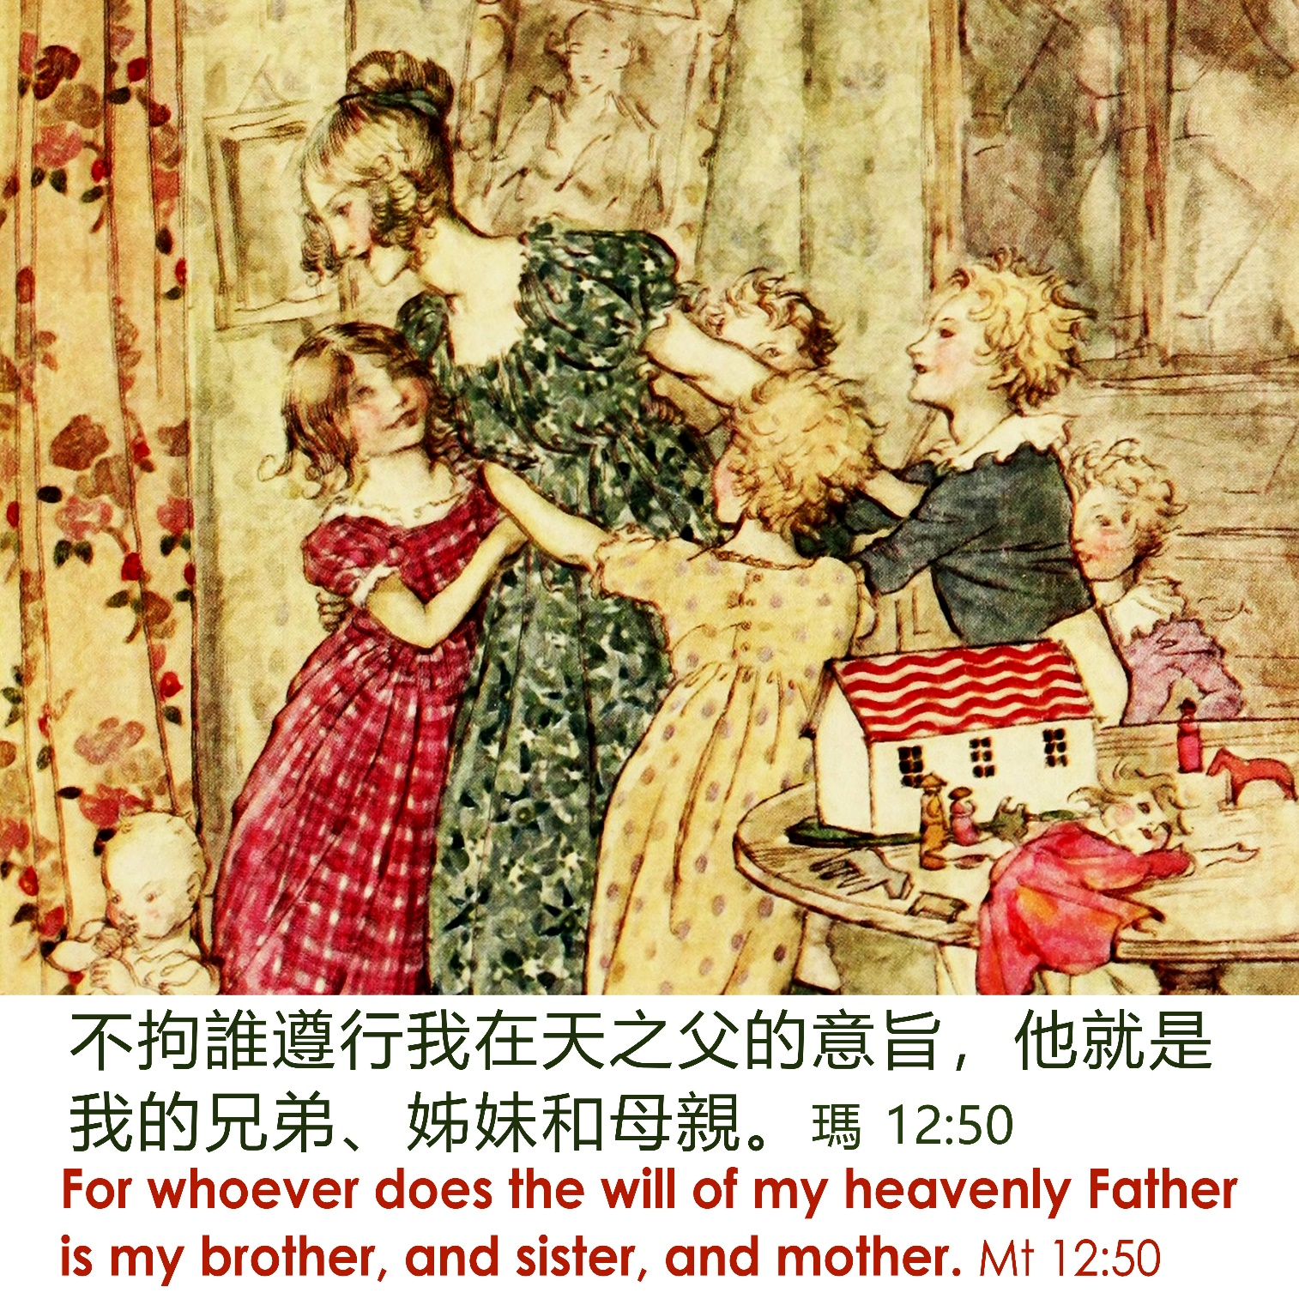
天主教香港聖經協會
「讀主言‧入主心」聖經金句日曆
2021年7月20日星期二 六月初十一
手機接收金句:Whatsapp 9854 7532 facebook.com/HKCBA1973

Slide 21
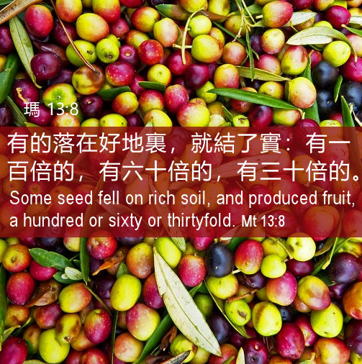
天主教香港聖經協會
「讀主言‧入主心」聖經金句日曆
2021年7月21日星期三 六月十二
手機接收金句:Whatsapp 9854 7532 facebook.com/HKCBA1973

Slide 22
天主教香港聖經協會
「讀主言‧入主心」聖經金句日曆
2021年7月22日星期四 大暑 六月十三聖瑪利亞瑪達肋納 (慶日) St. Mary Magdalene
手機接收金句:Whatsapp 9854 7532 facebook.com/HKCBA1973

Slide 23
天主教香港聖經協會
「讀主言‧入主心」聖經金句日曆
2020年12月23日星期五 六月十四常年期第十六周
手機接收金句:Whatsapp 9854 7532 facebook.com/HKCBA1973

Slide 24
天主教香港聖經協會
「讀主言‧入主心」聖經金句日曆
2021年7月24日星期六 六月十五
手機接收金句:Whatsapp 9854 7532 facebook.com/HKCBA1973

Slide 25
天主教香港聖經協會
「讀主言‧入主心」聖經金句日曆
2021年7月25日主日 六月十六
常年期第十七主日
手機接收金句:Whatsapp 9854 7532 facebook.com/HKCBA1973

Slide 26
天主教香港聖經協會
「讀主言‧入主心」聖經金句日曆
2021年7月26日星期一 六月十七
聖若亞敬及聖亞納 (聖母雙親) 紀念Ss. Joachim & Anne
手機接收金句:Whatsapp 9854 7532 facebook.com/HKCBA1973

Slide 27
天主教香港聖經協會
「讀主言‧入主心」聖經金句日曆
2021年7月27日星期二 六月十八常年期第十七周
手機接收金句:Whatsapp 9854 7532 facebook.com/HKCBA1973

Slide 28
天主教香港聖經協會
「讀主言‧入主心」聖經金句日曆
2021年7月28日星期三 六月十九
手機接收金句:Whatsapp 9854 7532 facebook.com/HKCBA1973

Slide 29
天主教香港聖經協會
「讀主言‧入主心」聖經金句日曆
2021年7月29日星期四 六月二十聖瑪爾大 紀念St. Martha
手機接收金句:Whatsapp 9854 7532 facebook.com/HKCBA1973

Slide 30
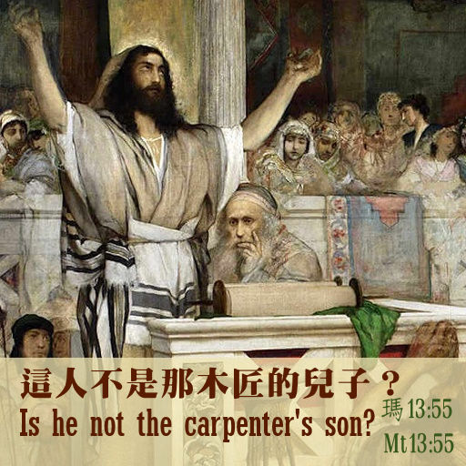
天主教香港聖經協會
「讀主言‧入主心」聖經金句日曆
2021年7月30日星期五 六月二十一
手機接收金句:Whatsapp 9854 7532 facebook.com/HKCBA1973

Slide 31
天主教香港聖經協會
「讀主言‧入主心」聖經金句日曆
2021年7月31日星期六 六月二十二聖依納爵．羅耀拉司 紀念
手機接收金句:Whatsapp 9854 7532 facebook.com/HKCBA1973

